Slide 1
物件導向軟體工程
測試報告管理
學號:M0629012
姓名:陳志榮

Slide 2
前言
無論是關於溝通需求，設計測試用例，測試執行報告，通知其他團隊成員測試進度等，測試管理工具都是強制性的。即使記錄這些細節的小錯誤也可能導致項目的災難性後果和失敗。因此，為了管理所有這些細節，一些測試管理工具可以非常方便和有用。讓我們看看一些最好的測試管理和質量保證工具。

Slide 3
目錄
帳號申請
新增專案
qTest Manager功能介紹
Test Plan
Requirements
Test Design
Test Execution
Defects
Reports

Slide 4
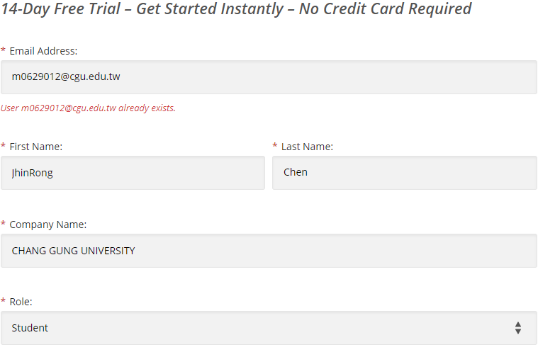
帳號申請
網址: https://www.qasymphony.com/qtest-trial-qascom/
免費授權14天
信箱需含有公司行號
例如:學生信箱
填寫一些基本資料

Slide 5
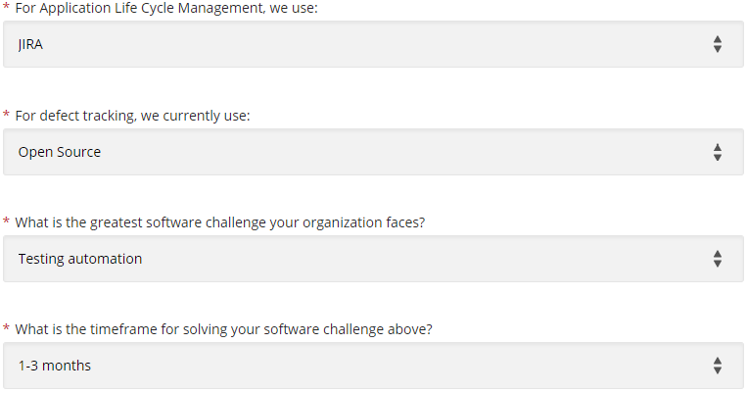
帳號申請
帳號申請成功，登入即可使用qTest的測試管理平台。
選擇測試環境

Slide 6
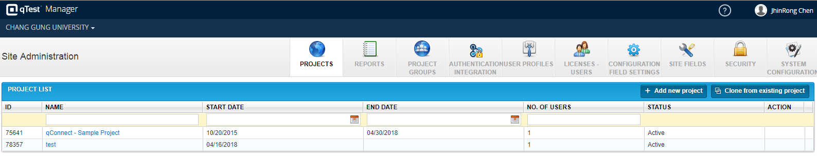
新增專案
點選右上角的使用者圖像，選擇Administration，就可以進入管理專案的頁面。
Add new project即可以新增專案可以設定專案的開始日期、結束日期和新增該專案的參與人員。
點選公司名稱(CHANG GUNG UNIVERSITY)，就可以選擇專案進入管理。

Slide 7
qTest Manager 功能介紹
Test Plan
Requirements
Test Design
Test Execution
Defects
Reports

Slide 8
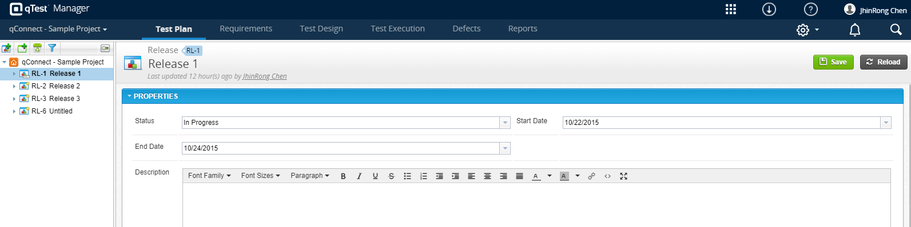
Test Plan
使用者可以點選左側New Release創立一個新的測試計畫，設定該測試流程的狀態、起始日期、結束日期、流程描述，之後可以依照專案需求將整體測試分為小部分做測試。

Slide 9
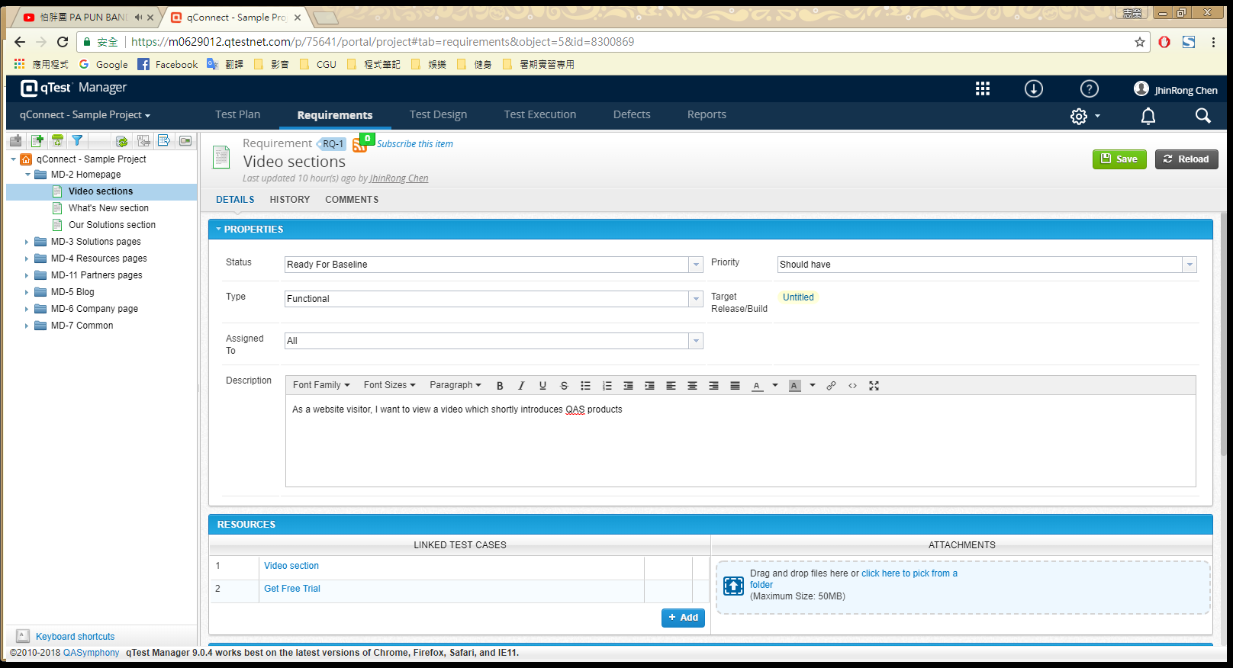
Requirements
使用者可以依照每個頁面需要有的功能，新增需求描述，例如:Homepage需要有Video sections, What’s New sections, Our Solutions sections，我們可以利用左側New Module新增一個Homepage的功能，再利用New Requirement增加三個需求描述。

Slide 10
New Requirement
新增需求可以標記該功能的完成狀態與優先權，選擇要將這功能指派給哪一位人員負責，還有該功能需要產生的連結

Slide 11
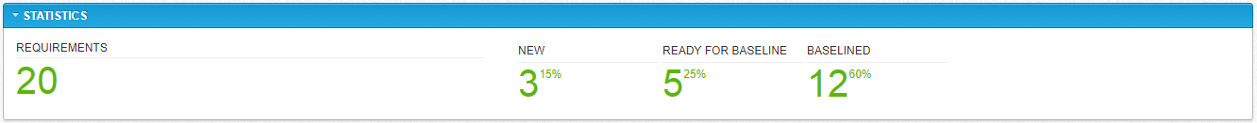
Requirements
待全部的需求都新增完後，可以看到新的需求有哪些，還有已完成的項目等等。

Slide 12
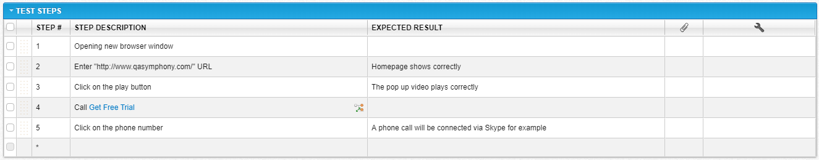
Test Design
依照每個功能，都會有一個測試步驟設計，選擇New Module和New Test Case，上面兩個功能跟Requirements的New Module和New Requirement差不多功能，主要功能是TEST STEPS，可以讓任何使用者輕鬆簡單的明白，測試步驟，依照很個步驟都會有一個對應的預期結果，可以讓測試人員查看是否有達到預期效果。

Slide 13
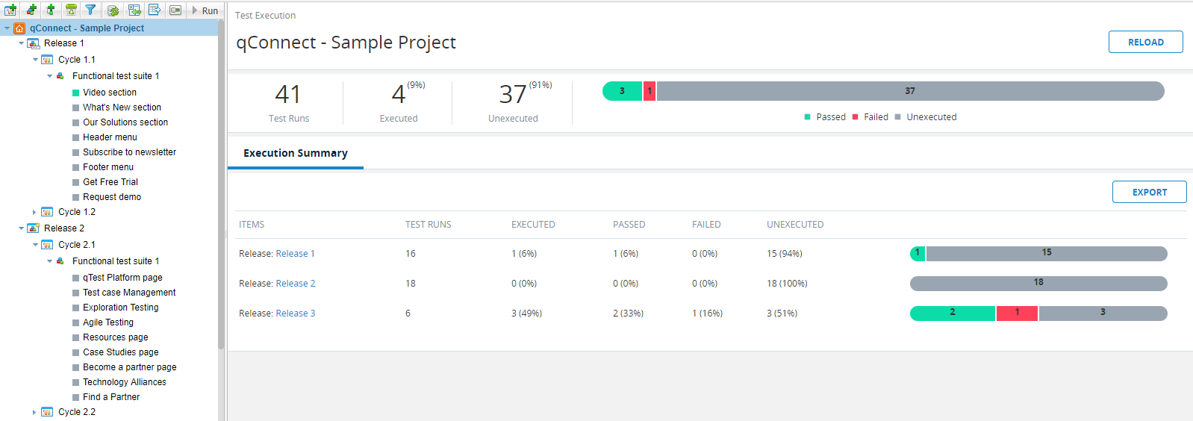
Test Execution
依照之前的Test Plan，讓使用者可以區分要先測試哪一個部分的流程，可以利用New Test Cycle、New Test Suite、Add Test Runs來新增Test Case

Slide 14
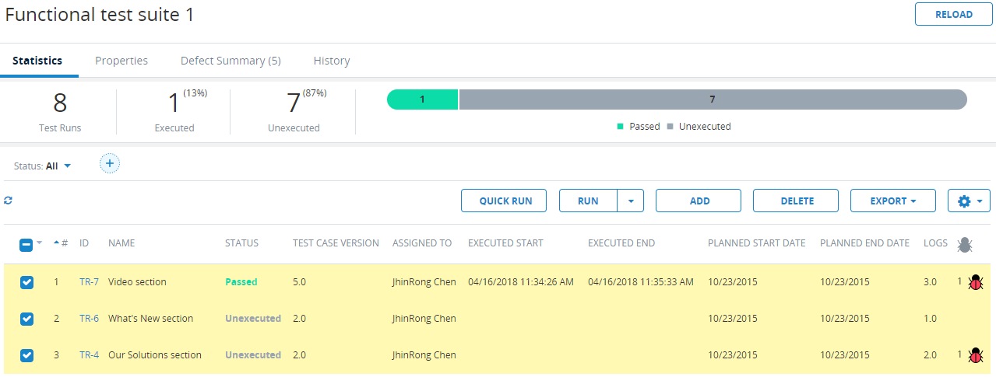
Test Execution
新增完成後，可以在Test Suite查看新增的test case，即可開始測試有分為QUICK RUN和RUN，

Slide 15
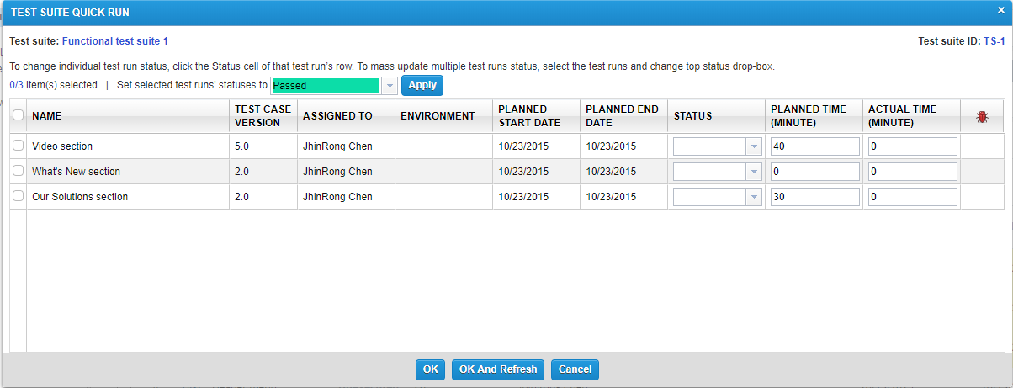
QUICK RUN
使用者可以不用依照測試步驟來進行測試，只要整個test case測試完成後就給予整個test case一個評價(Passed/Failed/Incomplete/Blocked)，

Slide 16
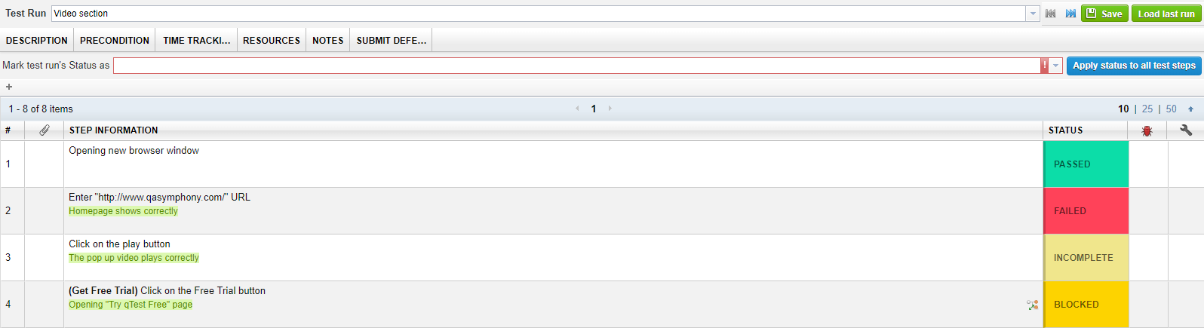
RUN
使用者需要依照測試步驟來進行測試，每個一個測試步驟會給予一個評價(Passed/Failed/Incomplete/Blocked)，

Slide 17
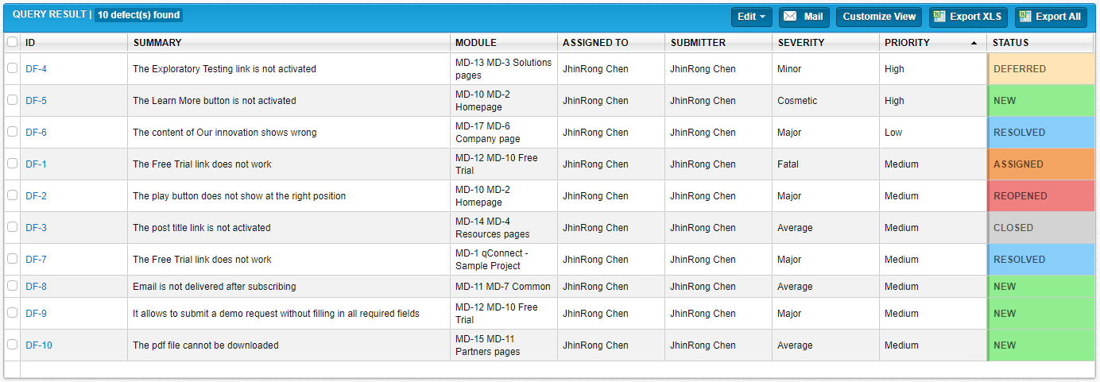
Defects
全部測試完成後，可以看目前有的問題嚴重性、優先權和目前問題的處理狀態

Slide 18
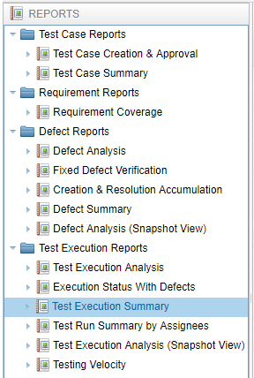
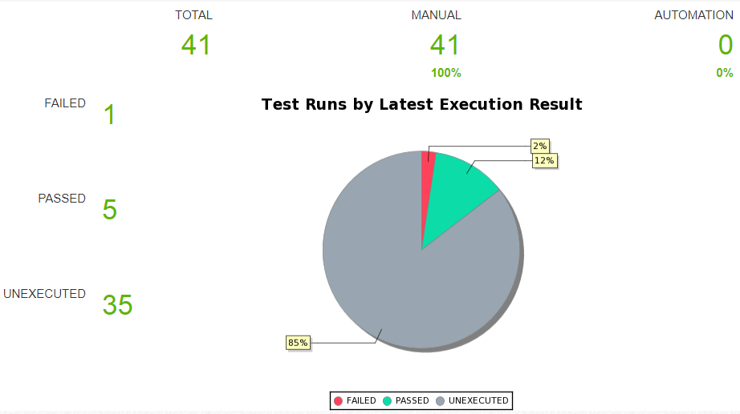
Reports
最後依照使用者需求，可以幫忙繪製出各種圖表。

Slide 19
測試管理工具比較
qTest Management是測試團隊使用的排名第一的測試管理工具。qTest提供易於學習，易於使用，可擴展的測試管理解決方案，使測試人員能夠集中，組織和加速測試管理。
特徵：
管理需求 - 需求和相關缺陷之間的完全可追溯性
測試案例庫 - 輕鬆導入，創建，管理和組織測試案例
執行測試 - 管理測試週期，創建並執行測試運行
跟踪缺陷 - 創建自定義查詢來查找缺陷並將結果導出到Excel中
具有高級查詢功能的實時交互式即用型或可定制報告

Slide 20
測試管理工具比較
QA Complete是一個全面的測試管理工具，具有企業級功能，但足夠靈活以適應所有現代開發方法。它允許您將手動和自動化測試鏈接到缺陷，需求和任務。
特徵：
獲取所有測試運行的全面視圖 - 手動，自動化，API，Selenium
優先考慮測試工作並儘早發現高風險缺陷
在需求，測試用例和缺陷之間建立清晰的可追溯性
管理和報告手冊，Selenium，SOAPUI，Ready！API和TestComplete測試。

Slide 21
測試管理工具比較
PractiTest是一款用於手動和自動化測試的ALM測試管理工具。它可以全面了解測試過程，並提供對測試結果更深入更廣泛的理解，它擁有大量的第三方集成，包括常見的錯誤跟踪和自動化工具，其餘的功能強大的API。
特徵：
將您的手動測試與您的自動化和CI流程無縫集成。
重用測試並關聯不同版本和產品的結果。
自定義字段，視圖，權限，問題工作流程等等
使用高級搜索輕鬆查找您要查找的內容

